Slide 1

射流除
18650型钠离子电池热失控的细水雾
抑制机理及策略研究
汇报人：陶瑞卿
导师：王喜世教授
中国科学技术大学火灾安全全国重点实验室
2026年5月23日

Slide 2
1 .研究背景
2 .研究概况
目 录
3 .研究内容与方法
4 .研究进度以及安排

Slide 3

1
研究背景

Slide 4
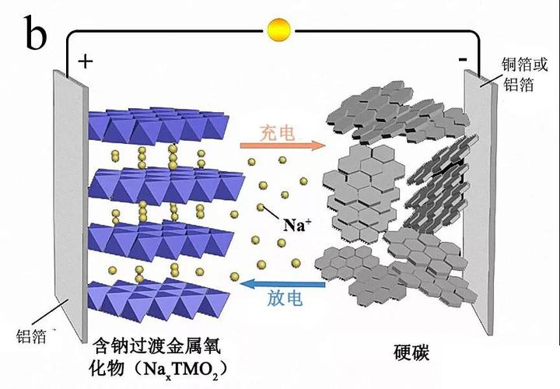
1.研究背景
锂资源的局限性
我国储量少
仅仅占全球已探明储量的7%，而拉丁美洲的储量高达73%
价格较高
各国均在大力发展锂电池，大量的需求加速价格上涨
进口依赖性性大
2024年进口525万吨，主要来自澳大利亚、巴西和津巴布韦等国。
钠离子电池优势
钠与锂是同族碱性金属元素，电化学原理相似。其在开发和初期研制过程中更容易
①锂资源稀缺，且地理分布不均；发展钠离子电池可以有效减少对于我国对于锂资源的依赖。(Sun et al., 2019, Yabuuchi et al., 2014)
②钠电池的正负极均可以采用铝集流体，取代铜集流体，成本会降低8%-10%。
③钠离子电池对于未来发展高功率储能电池具有重要深远意义。
④钠离子电池在-20℃以下的环境中使用时，电池的放电保持率仍然能够保持90%以上，而 (Zhu et al., 2022，Sun et al., 2022，Lu et al., 2023)

Slide 5
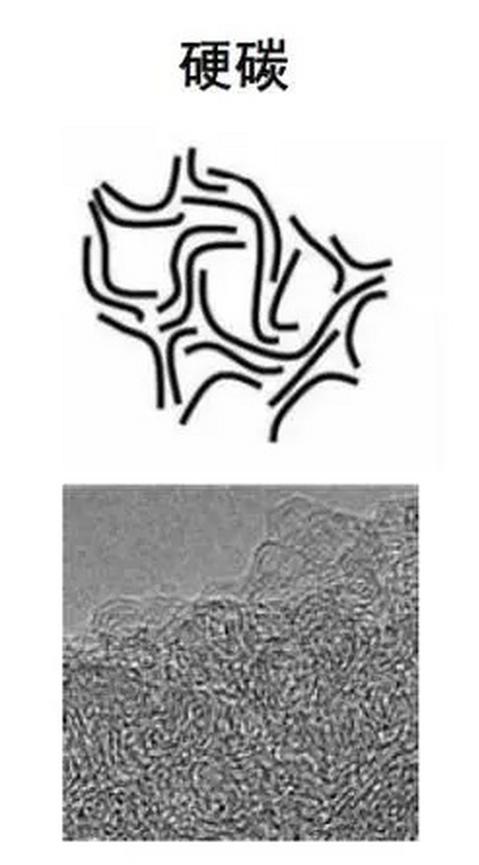
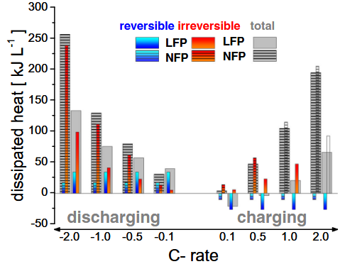
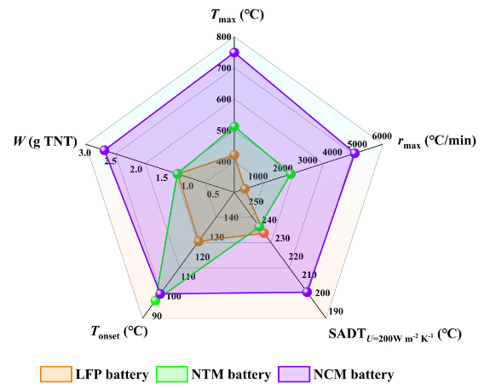
1.研究背景
钠离子电池的热安全性问题
钠离子电池SEI膜更不稳定
热失控副反应起始温度更低
(Mogensen et al., 2016) (Yang et al., 2021)
硬碳材料的热稳定性不及石墨。
钠电池在充电中会产生更多的热量
(Heubner et al., 2018)
钠离子电池热失控更易发生，其热失控危险性仍然较高

Slide 6
1.研究背景
细水雾本身的优势
灭火剂种类 | 用水量 | 吸热方式与能力 | 是否污染 | 设备成本 | 善后工作难度
细水雾 | 小 | 利用水的汽化潜热吸热 灭火能力较强 与电池表面接触面积大 | 清洁无污染 | 常温常压 成本低廉 | 善后容易 水渍较少
水喷淋 | 大 | 灭火吸热能力较强 原理与细水雾相同 但接触面积小，利用率低 | 清洁无污染 | 常温常压 成本低廉 | 善后较为容易 存在水渍的清理
全氟己酮 |  | 灭火能力强 但吸热能力较差 电池具有复燃的风险 | 污染环境 | 成本较为低廉 | 善后较难，存在有毒物质的处置
液氮 |  | 灭火能力强 吸热能力较强 | 无污染 | 低温高压成本昂贵 | 善后较为容易

Slide 7
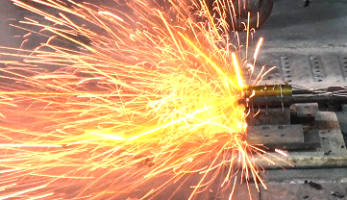
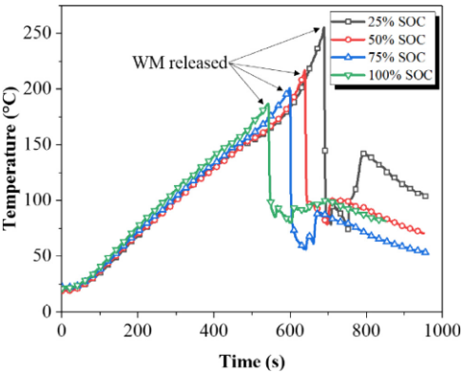
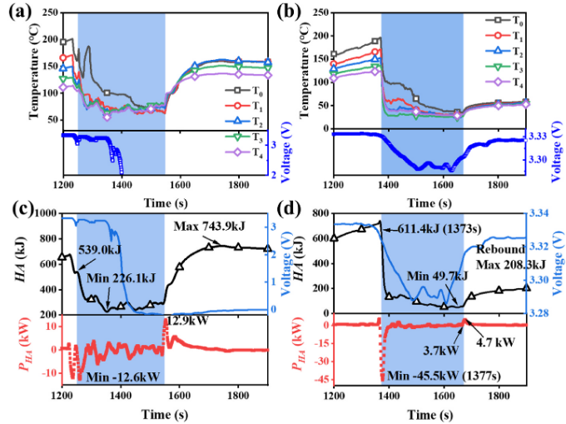
1.研究背景
细水雾应用在抑制新能源电池热失控以及改进
研究学者及机构 | 研究内容
NASA, USA, 2013 | 利用超细水雾作为灭火介质控制国际空间站内的电池火灾
Liu. T等学者 | 研究细水雾对于18650锂电池热失控抑制，确定了抑制临界温度并且调整施加时机，研究了对于抑制在模组间传播的特性。
Hu. J等学者 | 针对细水雾对于方形锂电池热失控抑制展开实验研究，讨论了细水雾对于大型锂电池热失控火焰的熄灭和电池表面的冷却抑制作用。
Zhou. Y等学者 | 加入添加剂增强细水雾抑制TR过程的冷却效果
韩路豪等 | 采取对细水雾进行间歇喷雾改进施加方式
谢卓衡等 | 采用全氟己酮和细水雾协同作用的方式对锂电池热失控抑制进行实验。
Notes:
细水雾作为一种清洁高效的灭火剂，近年来已经被广泛应用于各类消防场景。2013年，美国国家航天局NASA 利用超细水雾作为灭火介质控制国际空间站内的电池火灾[Colorado, USA, 2013]。Liu. T等学者(Liu et al., 2019)研究细水雾对于18650锂电池热失控抑制，确定了抑制临界温度并且调整施加时机，研究了对于抑制在模组间传播的特性(Liu et al., 2020)。Hu. J等学者(Hu et al., 2024)针对细水雾对于方形锂电池热失控抑制展开实验研究，讨论了细水雾对于大型锂电池热失控火焰的熄灭和电池表面的冷却抑制作用。 Zhou. YX(Zhou et al., 2022) 加入添加剂增强细水雾抑制TR过程的冷却效果；韩路豪等通过采取对细水雾进行间歇喷雾改进施加方式；谢卓衡等采用全氟己酮和细水雾协同作用的方式对锂电池热失控抑制进行实验……

Slide 8
2
实验装置与工况设置

Slide 9
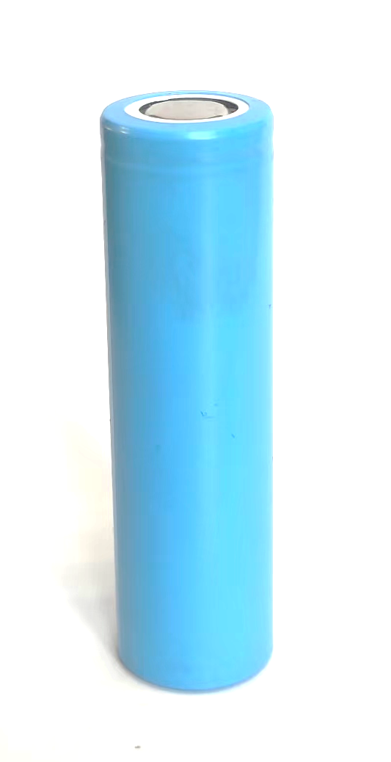
2.实验装置
实验电池参数及预处理
参数 | 具体信息
电池型号 | 18650 型钠离子电池
尺寸 | 直径 18 mm，长度 65 mm
阴极材料 | 层状氧化物（NaNi₀.₃Mn₀.₃Co₀.₃O₂）
阳极材料 | 硬碳
标称容量 | 1300 mAh
工作电压范围 | 1.5–3.95 V
正常工作电流 | 0.5C
实验前充电循环 | 计算机控制的充放电循环仪（LANHE CT2001C），对电池进行三次循环
充放电条件 | 放电：0.5C (650 mA) 恒流放电至 1.5 V 充电：恒流/恒压法充至 3.95 V，直到充电电流下降至 13 mA 以下
静置时间 | 充放电循环后，在满电条件下静置 72 h
SOC 控制 | 以 650 mA 恒定电流放电获取不同 SOC 的电池
质量测量 | 使用 Mettler Toledo AL104 仪器测量电池实验前后的质量
实验前电池质量 | 35.6 g ± 0.1 g
18650型钠离子电池

Slide 10
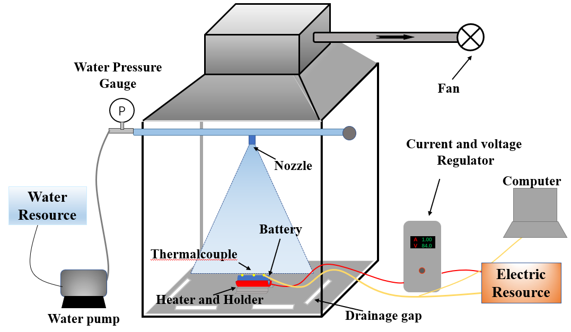
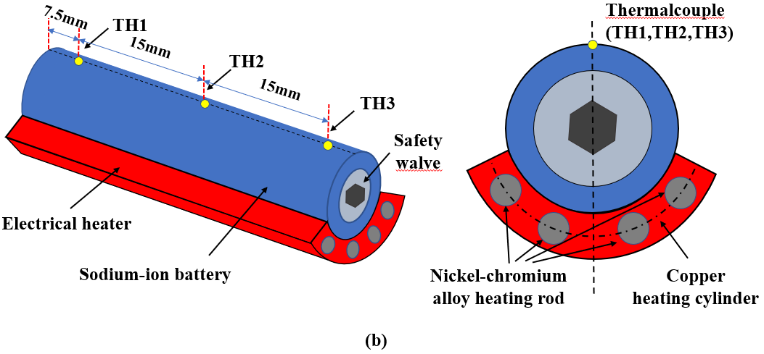
2.实验装置
实验整体装置
电加热装置

Slide 11
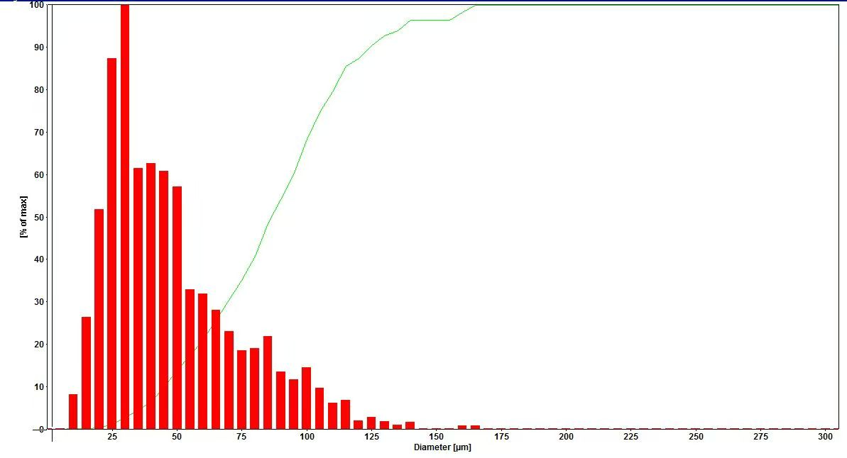
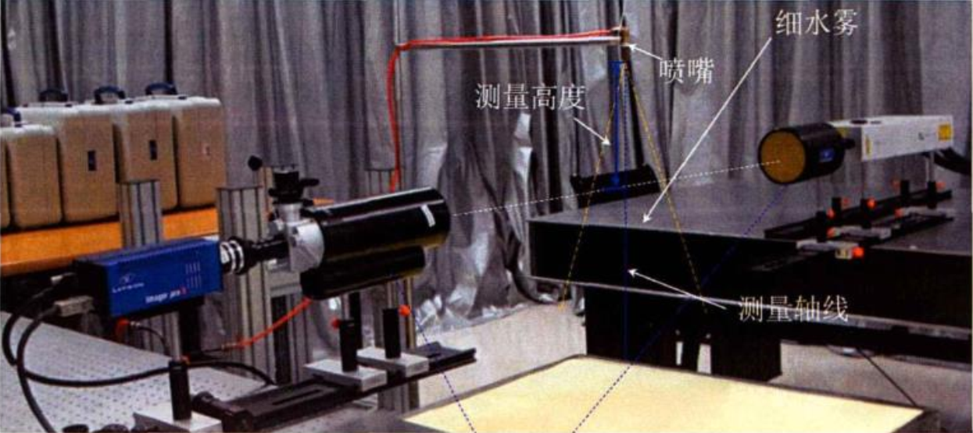
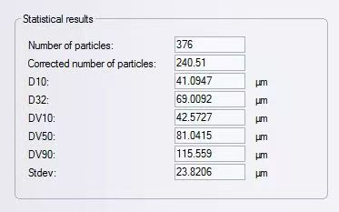
2.实验装置
雾场测量装置
LaVision 激光流场诊断系统

Slide 12
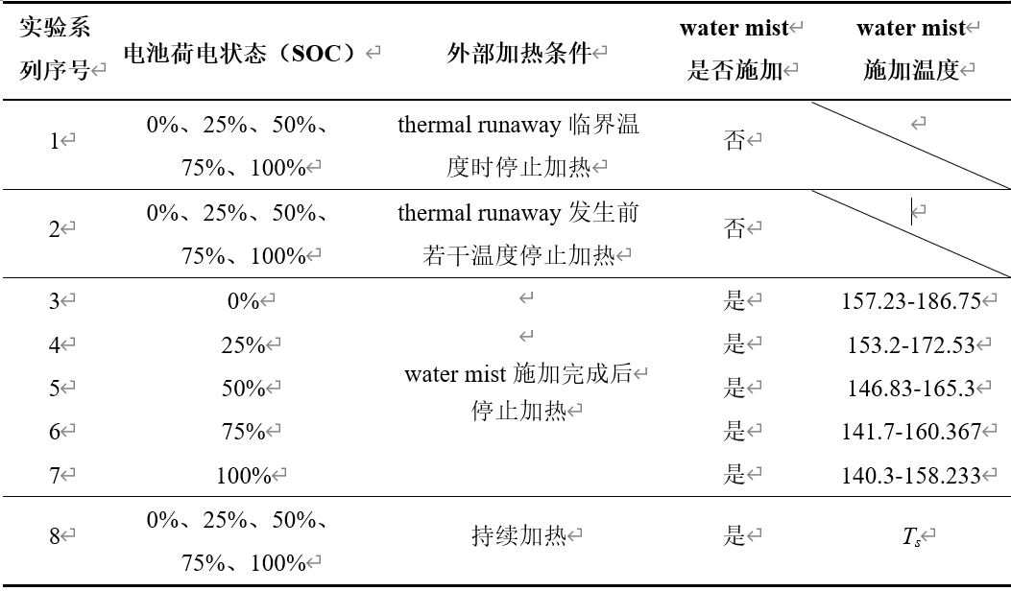
2.工况设置
实验外部加热条件和细水雾施加工况
细水雾参数
参数 | 数值
Nozzle pressure（MPa） | 0.5
D₃₂(μm) | 69
Flow rate(L·min⁻¹) | 0.76
Flow discharge coefficient (L·min⁻¹MPa^{-0.5}) | 0.35
Cone angle(°) | 68

Slide 13
3
结果与讨论

Slide 14
3.1钠离子电池热失控宏观现象与温度变化
宏观现象分类
顺序 | 1 | 2 | 3 | 4 | 5
宏观现象 | 少量烟气释放 (Smoke Emission) EM | 烟气云状涌出 (Smoke Plume Pouring) PP | 烟气喷射 (Smoke Ejection) EJ | 火焰喷射 (Flame jet) FJ | 壳体爆炸 (Containment Explosion) CE
初始蓄热阶段
不同SOC的钠离子电池平均温升速率
SOC | Average Heating Rate (℃/s) | Error Value
0% | 0.218 | ±0.021
25% | 0.251 | ±0.018
50% | 0.241 | ±0.025
75% | 0.247 | ±0.019
100% | 0.372 | ±0.034

Slide 15
3.1钠离子电池热失控宏观现象与温度变化
安全阀释放气体阶段
电池在安全阀刚开启的时候，副反应强度相较于整个热失控来说较低。因此，内部仅能看见少量的烟气从电池内部逸散出来，同时伴有轻微的爆鸣声。值得注意的是，电池在此阶段，会出现3-5秒的短暂停止放气的阶段。
电池的安全阀打开温度随着SOC的上升而减小

Slide 16
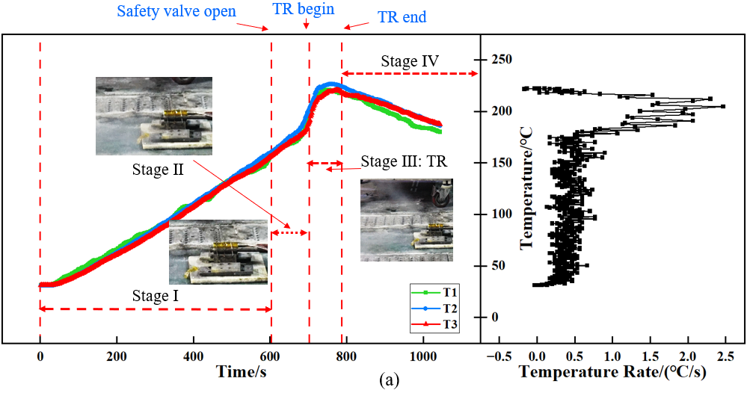
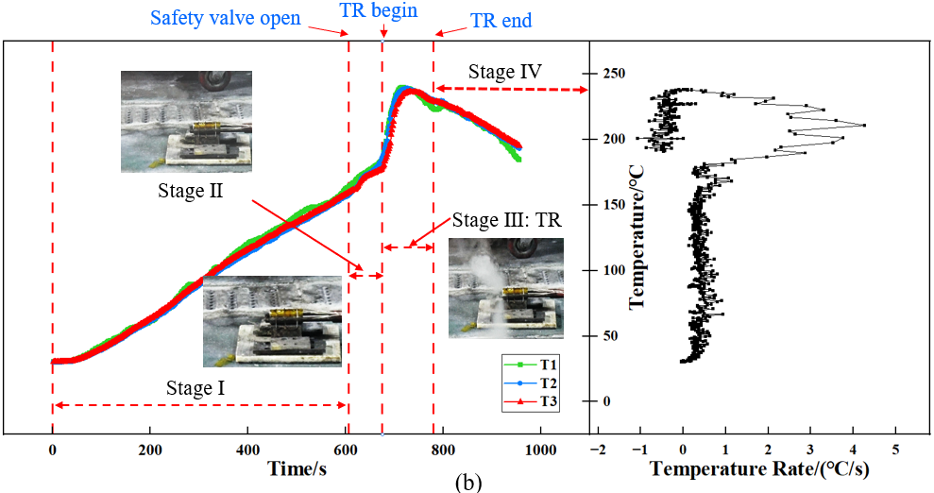
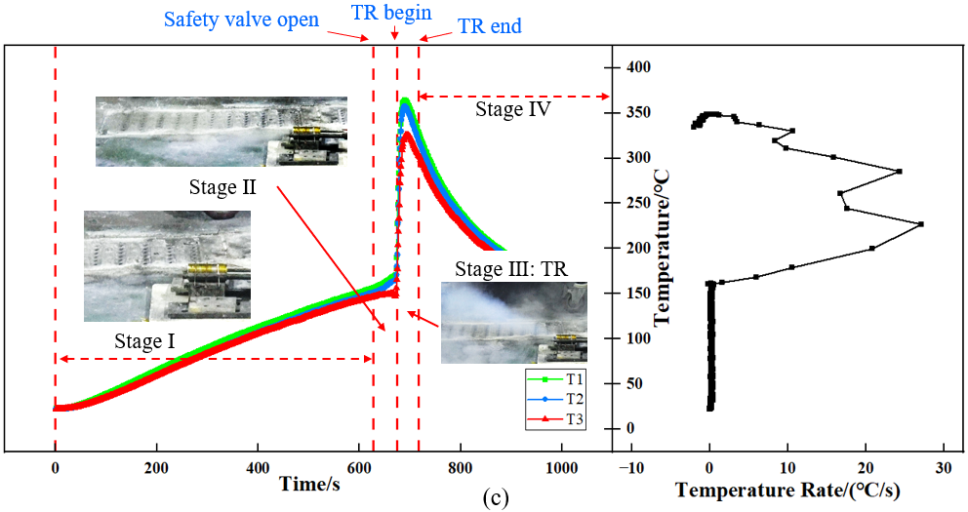
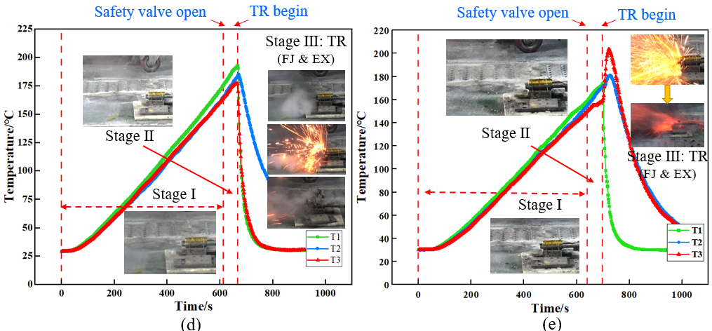
3.1钠离子电池热失控宏观现象与温度变化
剧烈热失控阶段
0%和25% SOC钠离子电池内部电量较低，电极上的活性物质较少，热失控反应强度较弱。电池排气量也从少量烟气释放转为烟气云状涌出。
50%SOC电池热失控的反应较为剧烈。其峰值温度可以达到432.6±1.3℃。电池在排气量热失控瞬间会在瞬间迅速扩大，产生明显的射流状烟气。
75% SOC 电池经历明显的烟气喷射阶段，白色烟气逐渐变黑并被点燃，形成 1–2 s 的射流火焰。随着副反应加剧，壳体压力迅速升高，安全阀脱落，电池爆炸，部分卷芯被喷出。无法测量热失控峰值温度，采用爆炸瞬间温度作为危险时刻标志。
100% SOC 电池热失控更剧烈，无烟气喷射阶段，直接进入射流火焰，因链式反应扩散更快，可燃气体未积聚即被点燃。火焰进一步加剧热失控，最终导致壳体剧烈爆炸，卷芯完全破碎，壳体严重变形。同样，爆炸瞬间温度用于表征最危险时刻。

Slide 17
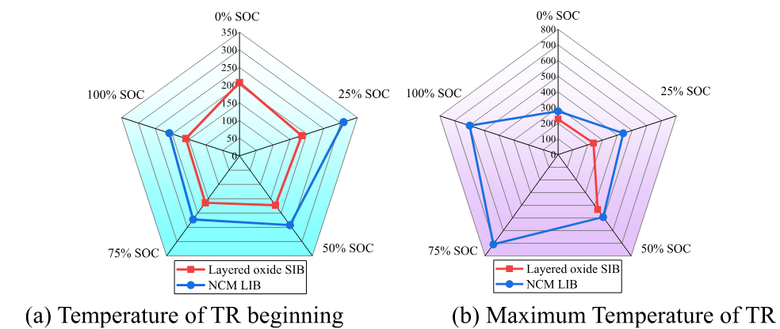
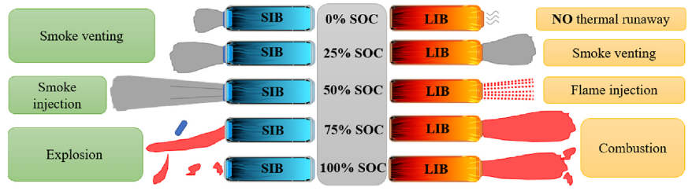
3.1钠离子电池热失控宏观现象与温度变化

Slide 18
3.2细水雾对不同SOC的钠离子电池热失控抑制
系列3-7实验
当细水雾开启温度T_{w}位于Region(a)时，此时安全阀未打开，若此时施加细水雾，则可以成功抑制电池热失控，电池表面会出现部分形变，但总体结构稳定；
当T_{w}位于Region(b)时，安全阀已经打开，但此时电池内部副反应并不剧烈，细水雾施加后，可以成功阻断电池热失控的继续发生，钠离子电池被成功抑制，其中可以成功抑制SIB发生热失控的最高温度的相关详细论述在Section 3.2.2 中；
当T_{w}继续升高，钠电池内部化学反应十分剧烈，细水雾的施加并不能够阻断热失控的发展，此时T_{w}处于Region(c)和(d)。

Slide 19
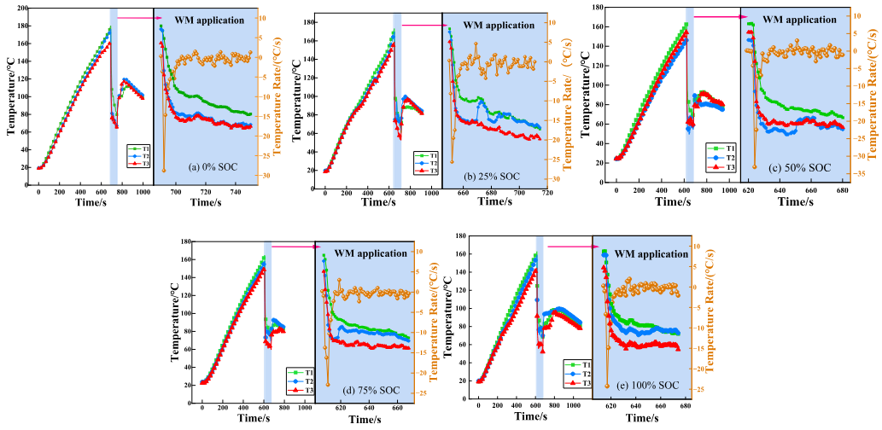
3.2细水雾对不同SOC的钠离子电池热失控抑制
成功抑制SIB热失控的临界施加工况下的温度和温变结果

Slide 20
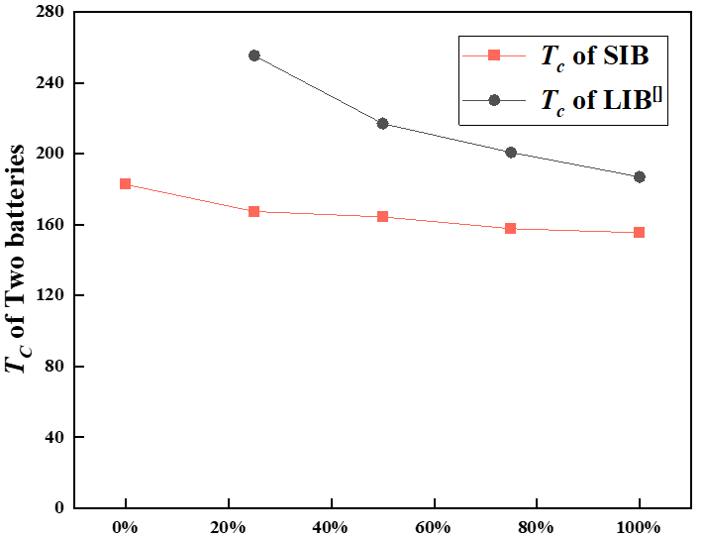
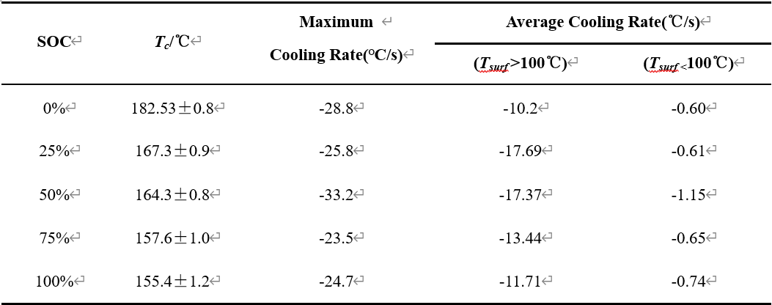
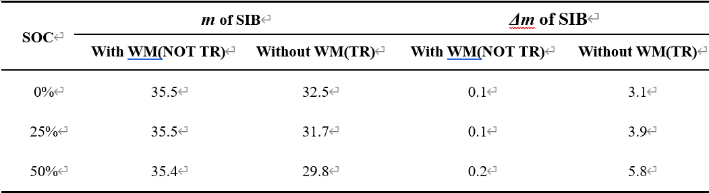
3.2细水雾对不同SOC的钠离子电池热失控抑制
细水雾临界施加温度以及冷却降温速率
热失控抑制前后钠电池质量变化
对比了本文得出的不同SOC 钠离子电池的T_{c}与Liu等 人得出的不同SOC 的锂离子电池的T_{c}。
研究发现：两种电池的thermal runaway临界温度和抑制策略存在一定差异。所有荷电状态下，sodium-ion battery thermal runaway抑制的临界温度均明显低于锂离子电池，细水雾需要更早的进行施加，这也主要是由于钠电池的热稳定性更差.
Liu T, Liu Y, Wang X, Kong X, Li G. Cooling control of thermally-induced thermal runaway in 18,650 lithium ion battery with water mist [J] Energy Conversion and Management,2019

Slide 21
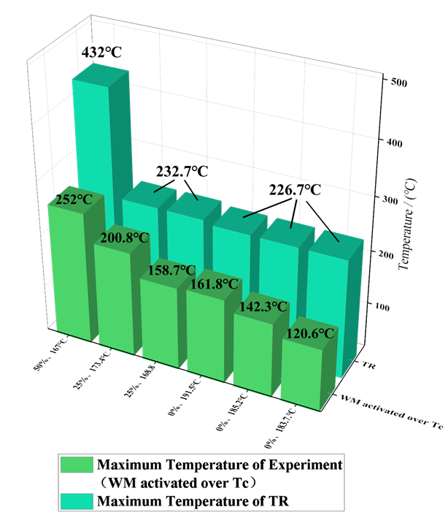
3.2细水雾对不同SOC的钠离子电池热失控抑制
高于临界温度细水雾工况下的作用效果
展示了不同电量的电池在高于Tc的不同温度下施加细水雾期间，电池表面的峰值温度，并与对应电量电池的热失控峰值温度进行对比。其中，50%SOC的电池峰值温度会从432℃降至252℃，降低幅度为41.36%。
除此之外，电池的高温持续时间减少，显著缩短了电池热失控的灾害持续时间。
细水雾在无法抑制电池热失控的情况下，对于钠离子电池的热失控的持续时间和危险程度均有较大的减缓效果。

Slide 22


3.3细水雾抑制钠离子电池的传热机理
参数 | 数值 | 参数 | 数值
水的比热容 | c_{w}=4.2×10³ J·kg⁻¹·K⁻¹ | 水的汽化潜热 | H_{w}=2257kJ/kg
水的沸点 | T_{b}=100℃ | 实际施加到钠电池的细水雾体积流量 | V_{s} =4.17 × 10⁻⁸ m³/s
空气常温 | T_{e}=20℃ | 实际施加到钠电池的细水雾体积流量 | V_{s} =4.17 × 10⁻⁵ m³/s

Slide 23
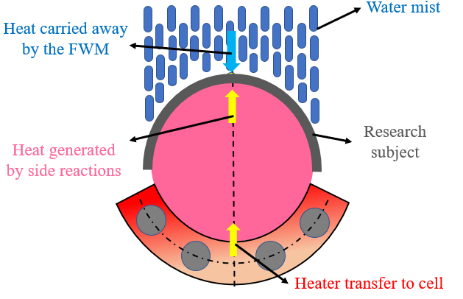
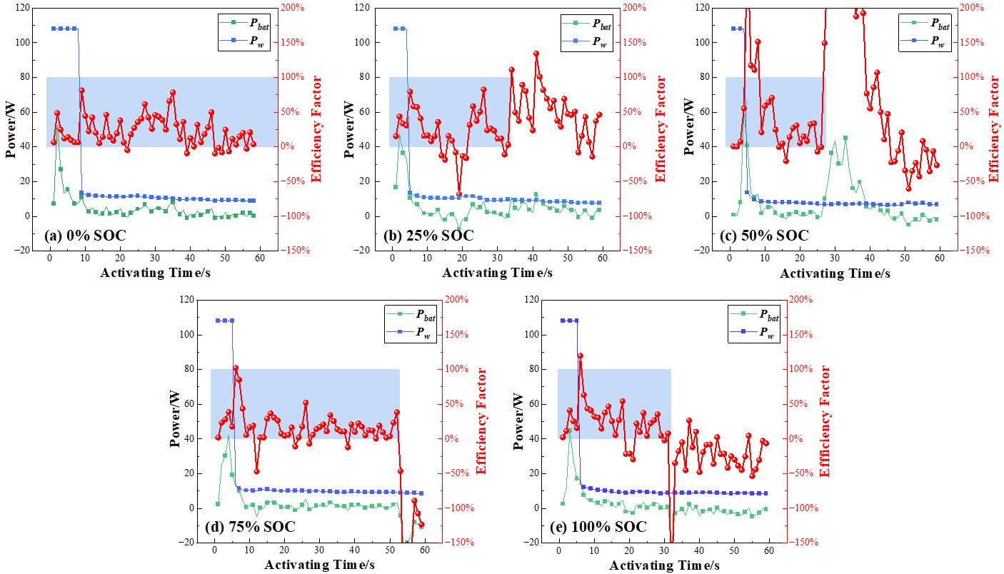
3.3细水雾抑制钠离子电池的传热机理
研究对比了在没有细水雾作用下电池热失控的工况以及在细水雾能成功抑制的极限工况下，细水雾理论计算功率和电池实际的降温功率。并且对比了在电池状态稳定的情况下，细水雾对于电池冷却的实际效率。
在电池温度高于100℃的条件下，电池的降温效率较高，利用率较高，细水雾效率达到50%以上，说明细水雾已经基本完全在接触电池的时候发生了蒸发效应。
在电池温度低于100℃的条件下，电池的降温速率在20%附近，雾滴的吸热能力并未完全使用。

Slide 24
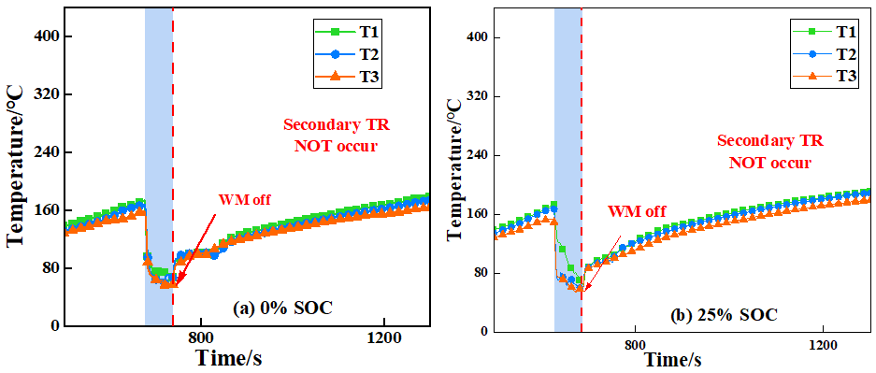
3.4细水雾成功抑制后钠离子电池二次热失控
电池在经历WM抑制后，TR能够有效延迟较长时间。其中0%和25%SOC的钠电池在经历细水雾一次成功抑制之后，二次热失控不会发生。细水雾可彻底抑制电池热失控。这是由于低电量的钠电池在WM施加前，内部活性物质已经通过安全阀部分泄露。在二次加热阶段，内部活性物质促使电池的放热链式副反应没有形成，热失控无法发生。
中高SOC(50%、75%、100%)的钠电池在经过首次的成功抑制之后，保持外部热滥用条件，会发生二次热失控。研究发现，电池从water mist抑制完成到二次thermal runaway发生中间间隔时间为362s±5s、512s±5s和530s±5s。此段热失控延迟时间为工业场景中人员撤离和热源切断提供了关键的缓冲期，为事故的处理争取更多的时间。

Slide 25
4
结论

Slide 26
4. 结论
（1）SIB 的 TR 严重性随着SOC的增加而加剧。 0%和25% SOC电池的峰值TR温度仅为220°C左右，而50% SOC电池的峰值TR温度达到432℃。 75%和100% SOC 电池表现出更剧烈的热行为，例如飞溅和爆炸。值得注意的是，0% SOC 电池仍然表现出 TR，这表明即使完全放电的 SIB 电池也会带来热风险。
（2）确定了SIB TR的临界抑制温度Tc。 Tc 从 0% SOC 时的 182.5 ± 0.88 ℃ 降至 100% SOC 时的 155.4 ± 1.2 ℃。与LIB相比，SIB细胞的Tc低近20℃。当WM应用温度高于Tc时，TR不能被抑制。然而，电池的峰值温度降低了约40%。
（3）通过比较不同充电状态下有水雾和没有水雾的温度变化，我们发现激活后冷却效率迅速上升并接近 100%，因为水滴在热外壳上蒸发并通过潜热带走热量。随着外壳温度降低并稳定，蒸发贡献减弱，效率稳定在 0%–50% 范围内，而电池保持热稳定。
（4）如果外部热滥用持续存在，TR 的危险可能仍然存在。对于低SOC电池（0%和25%），消除了TR的风险。相比之下，中高 荷电状态钠离子电池 (50%–100%) 在 WM 作用完成后重新初始化其蓄热，TR 延迟大约 6 到 9 分钟。

Slide 27
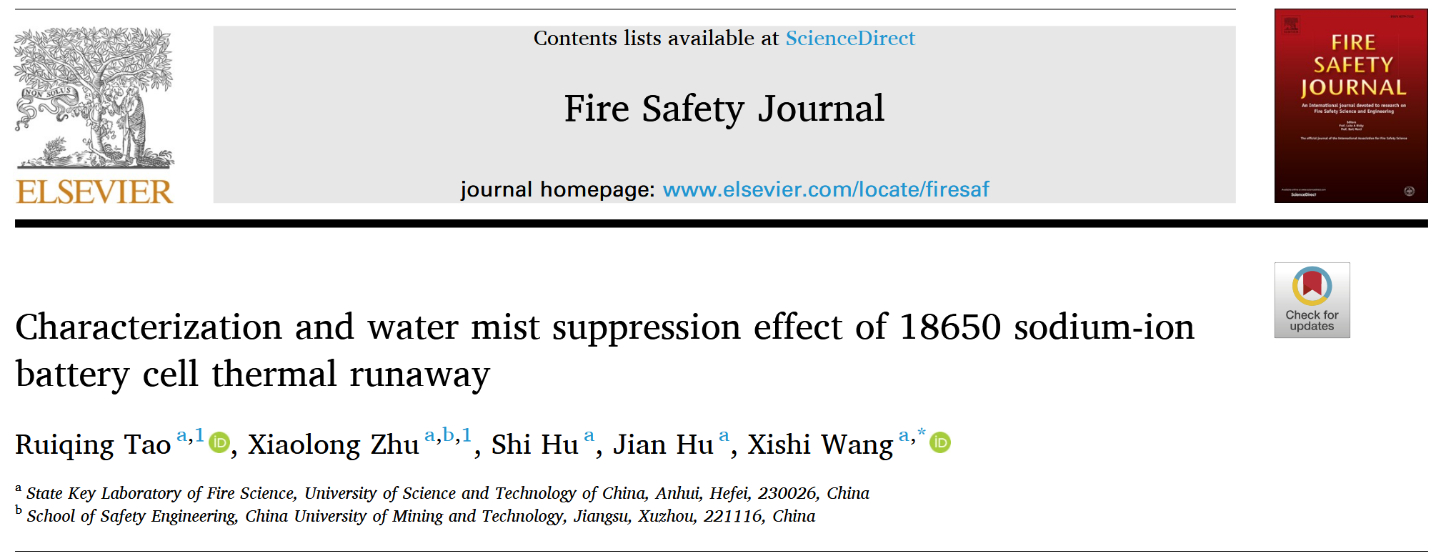
团队介绍
作者介绍：
陶瑞卿，中国科学技术大学火灾安全全国重点实验室博士研究生，主要研究方向：电力设施设备消防灭火、新型泡沫灭火剂、细水雾灭火、新能源电池消防灭火。Email：ruiqing077@mail.ustc.edu.cn
朱小龙，中国矿业大学安全工程学院副教授，主要研究方向：清洁高效灭火理论与技术、矿井粉尘防治理论与技术、热-流耦合数值模拟理论与方法。Email：cqrczxl@163.com
王喜世(通讯作者)，中国科学技术大学火灾安全全国重点实验室教授，团队研究方向：清洁高效灭火技术原理及应用；清洁高效抑爆技术原理及应用；清洁高效易燃易爆危化品洗消技术原理及应用；激光多参数流场测量方法及应用。

Slide 28

感谢各位老师
敬请批评指正
汇报人：陶瑞卿
2026年5月23日
27

